Slide 1
Запечатленные мгновенья
Открытый бинарный урок в 7 «Б» классе
учитель литературы Н. М. Гречановская
учитель МХК М.Б. Круглова

Slide 2
За мигом – миг. За шагом –шаг
Впадайте в изумленье,
Все будет так – и все не так
Через одно мгновенье.
Вадим Шефнер

Slide 3
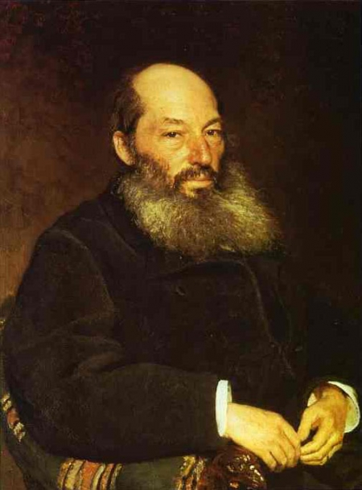
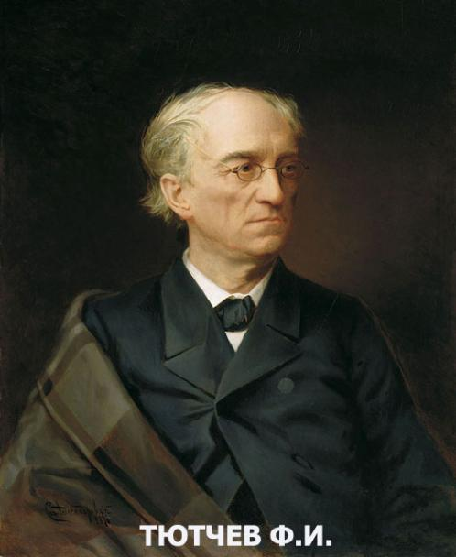
Фет А.А.

Slide 4
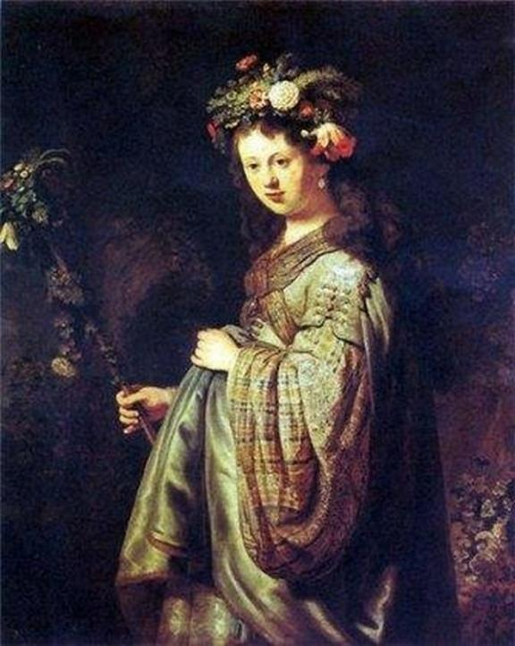

Slide 5
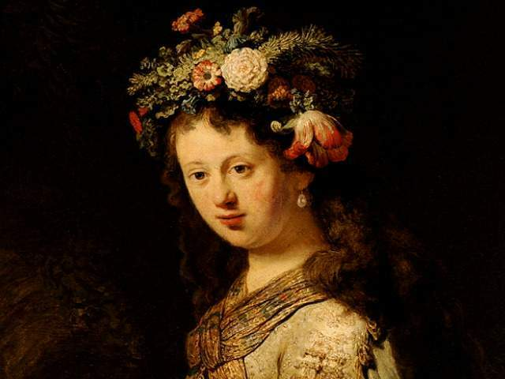

Slide 6
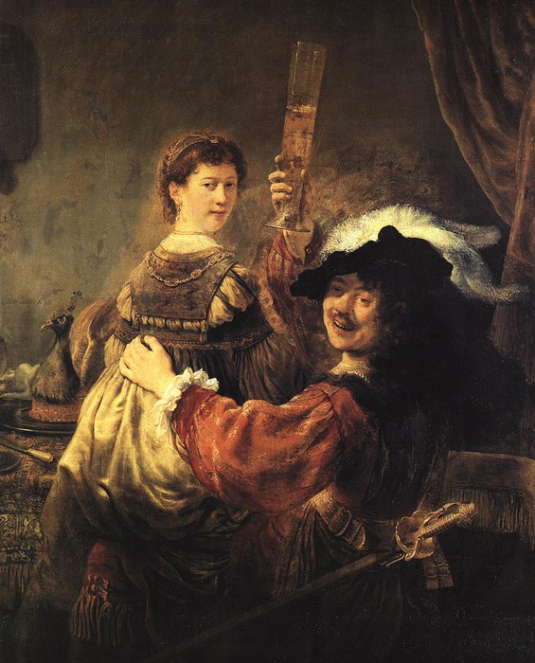

Slide 7
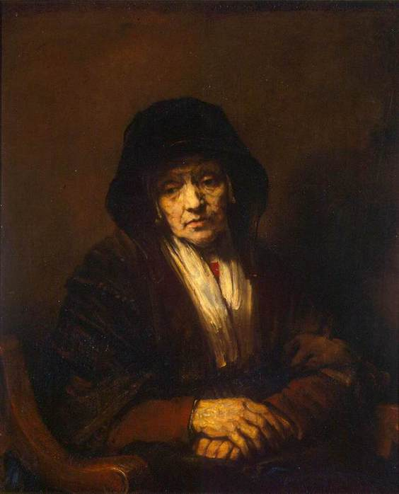

Slide 8
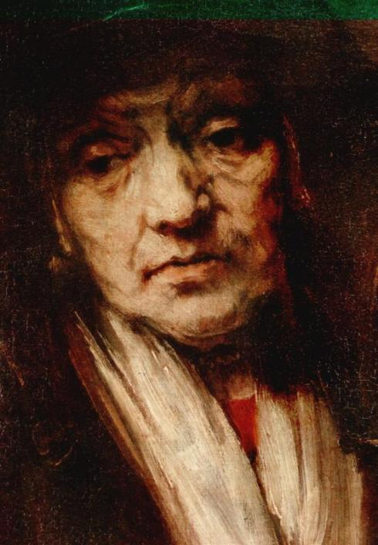

Slide 9
Параллелизм - сопоставление мира природы и мира человека

Slide 10
Творческая работа
Написать сочинение - миниатюру на тему «Мгновения жизни».
Фрески Софии Киевской - Кикта

Slide 11
ВСМОТРИТЕСЬ И ВСЛУШАЙТЕСЬ

Slide 12
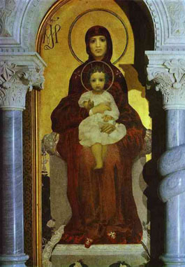

Slide 13
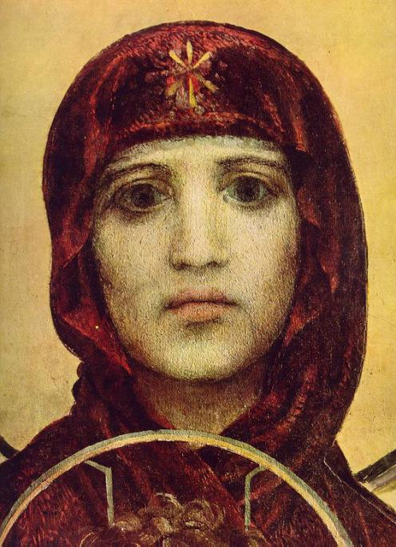

Slide 14
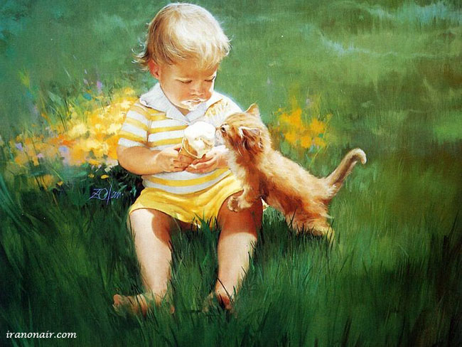

Slide 15
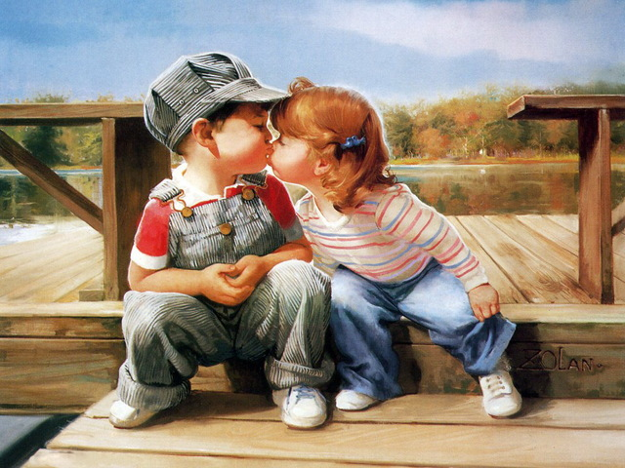

Slide 16
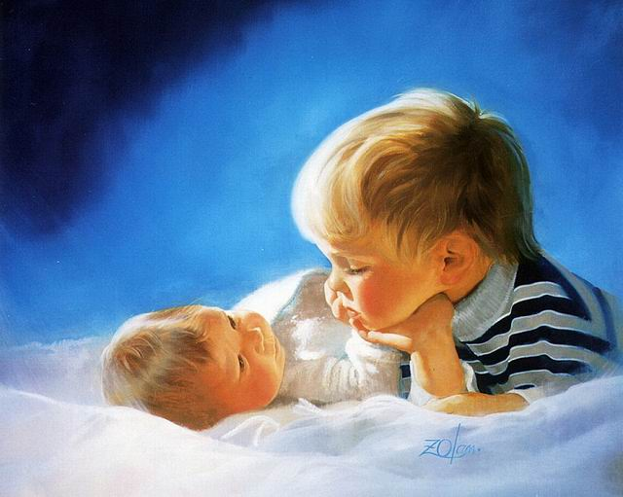

Slide 17
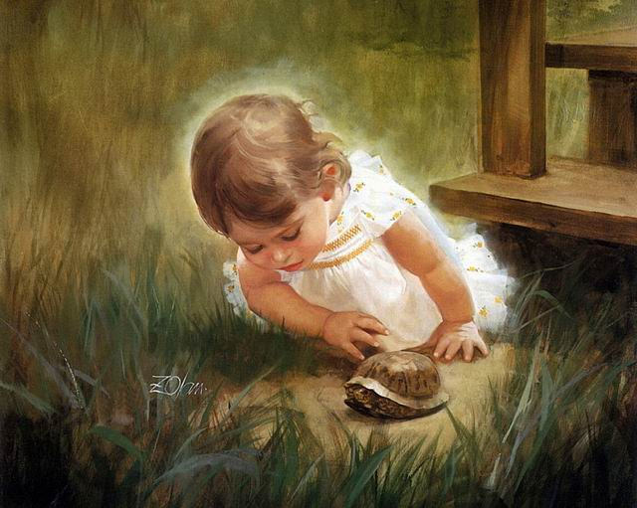

Slide 18
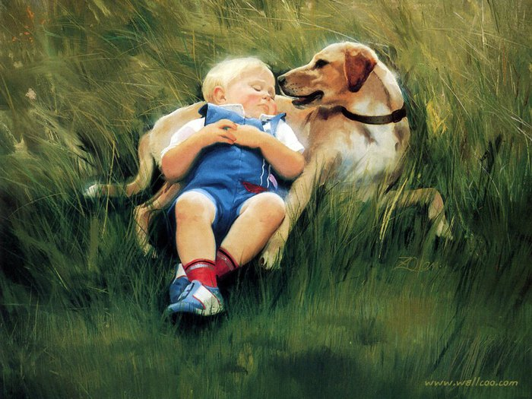

Slide 19
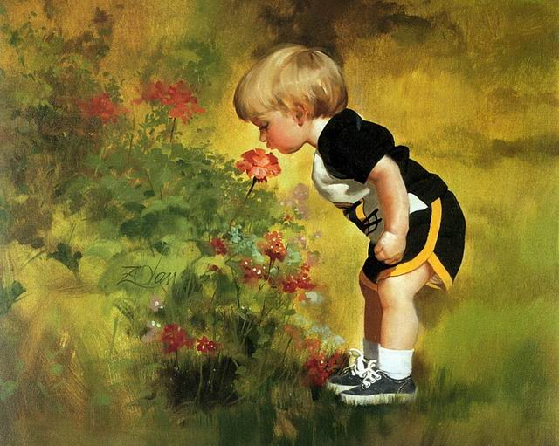

Slide 20
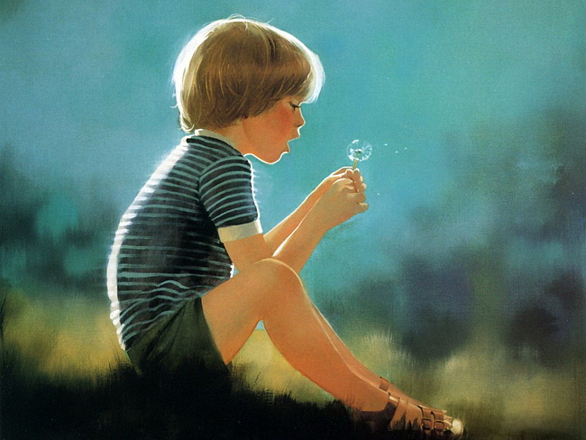

Slide 21
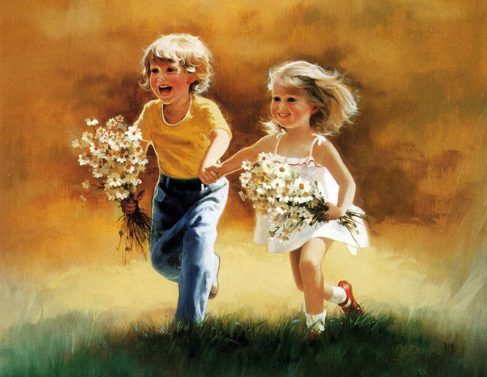

Slide 22
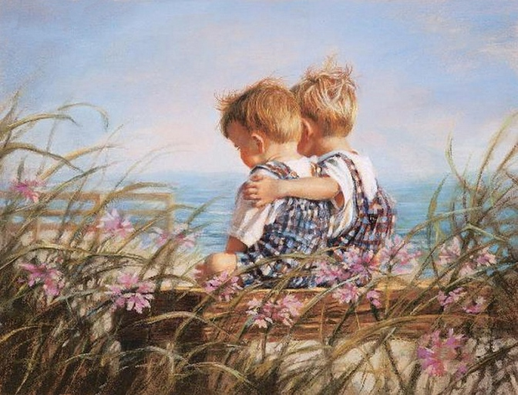

Slide 23
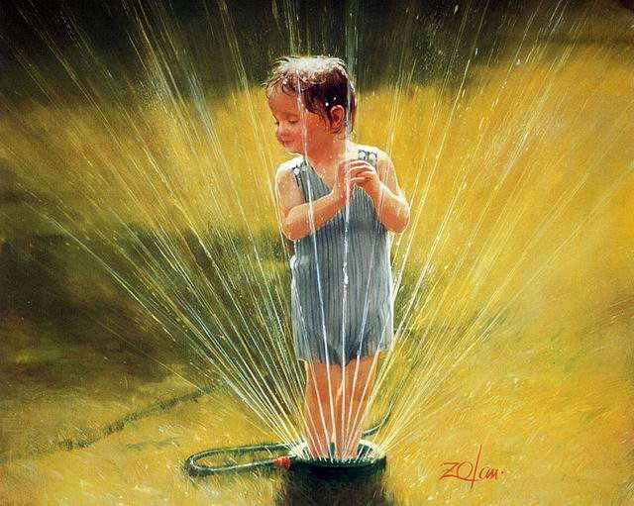

Slide 24
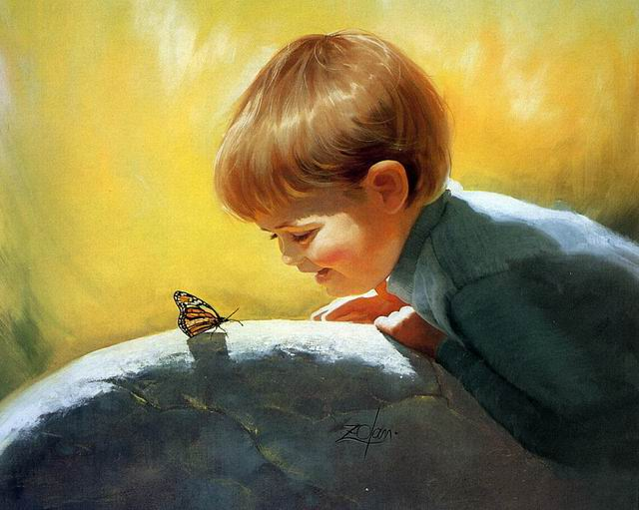

Slide 25
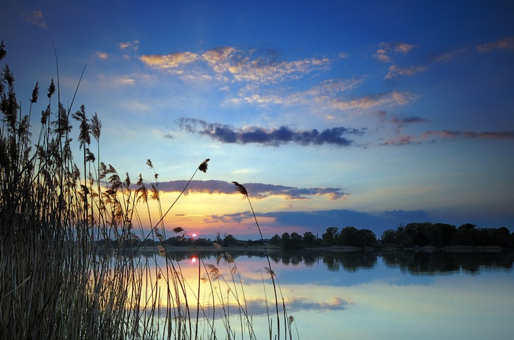

Slide 26
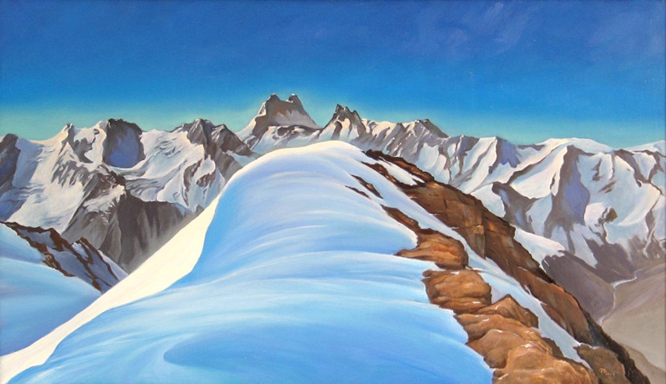

Slide 27
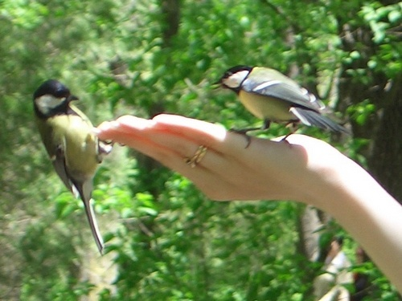

Slide 28
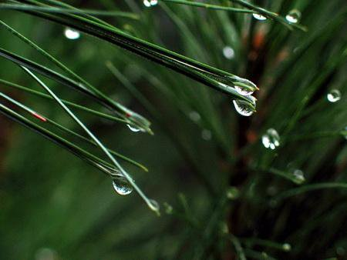

Slide 29
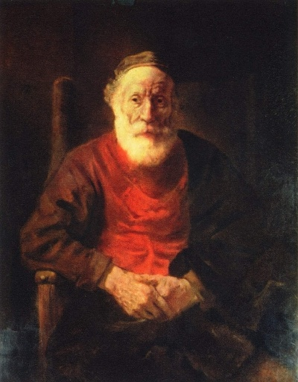

Slide 30
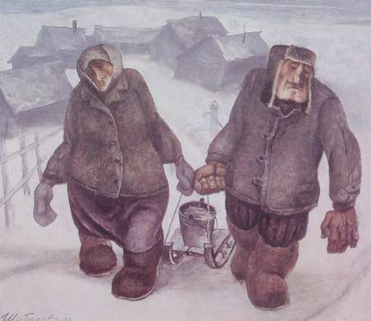

Slide 31
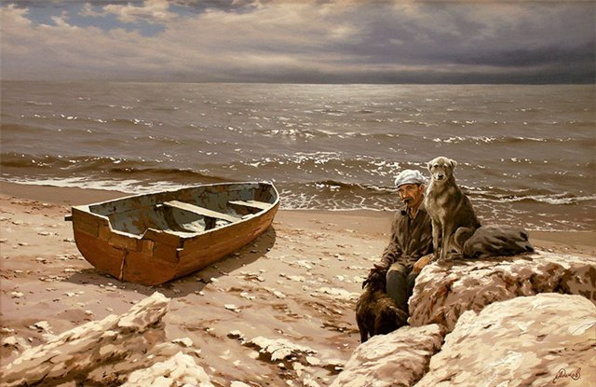

Slide 32
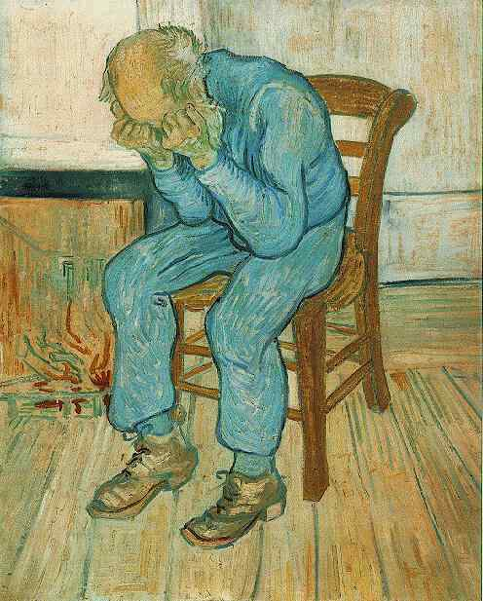

Slide 33
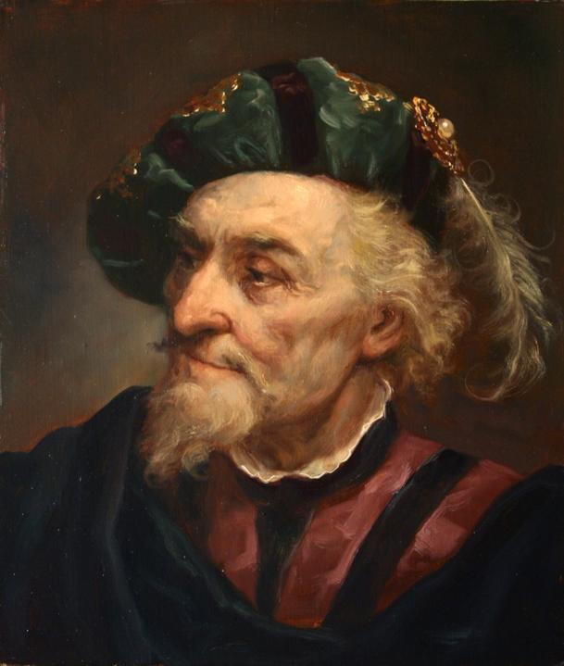

Slide 34
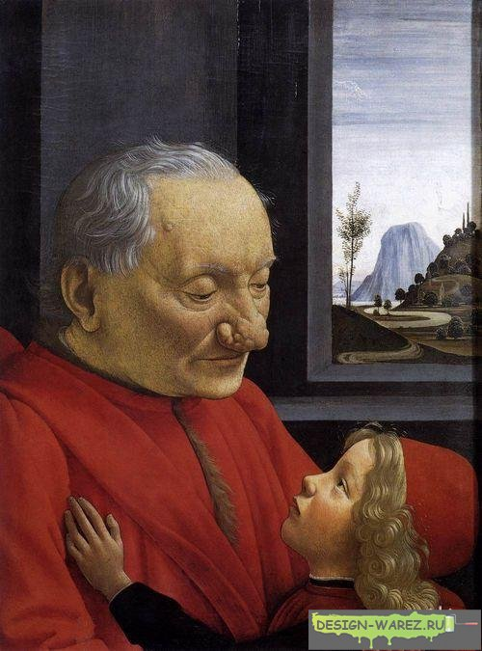

Slide 35
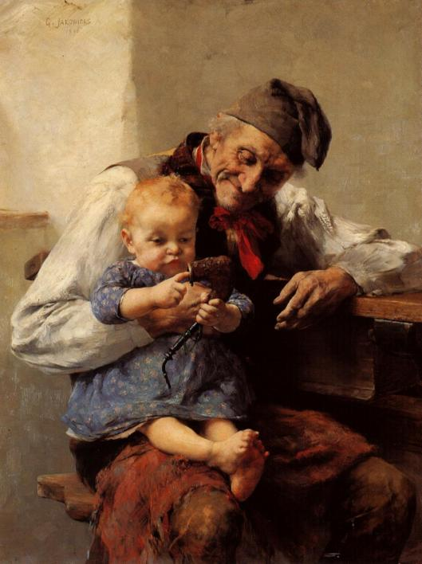

Slide 36
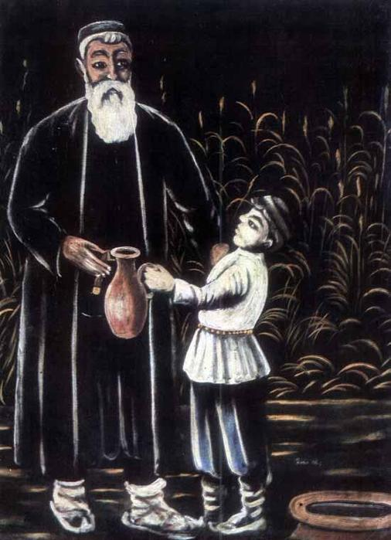

Slide 37
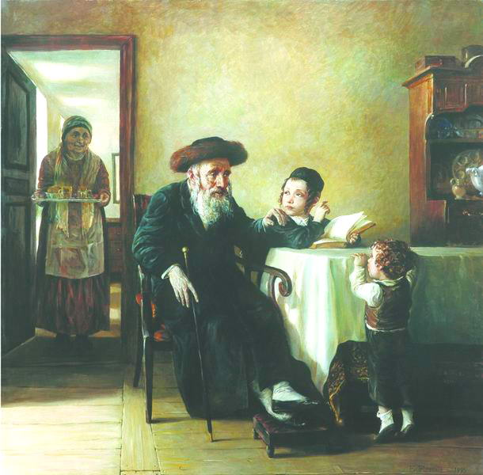

Slide 38
Ссылки в интернете:
http://images.yandex.ru/yandsearch?p=1&text=картины%20МГНОВЕНЬЯ%20ПРИРОДЫ&fp=1&pos=53&uinfo=w
http://images.yandex.ru/yandsearch?p=2&text=картины%20ДЕТИ&fp=2&pos=68&uinfo=ww-1007-wh-652-fw-78
http://images.yandex.ru/yandsearch?text

